Slide 1
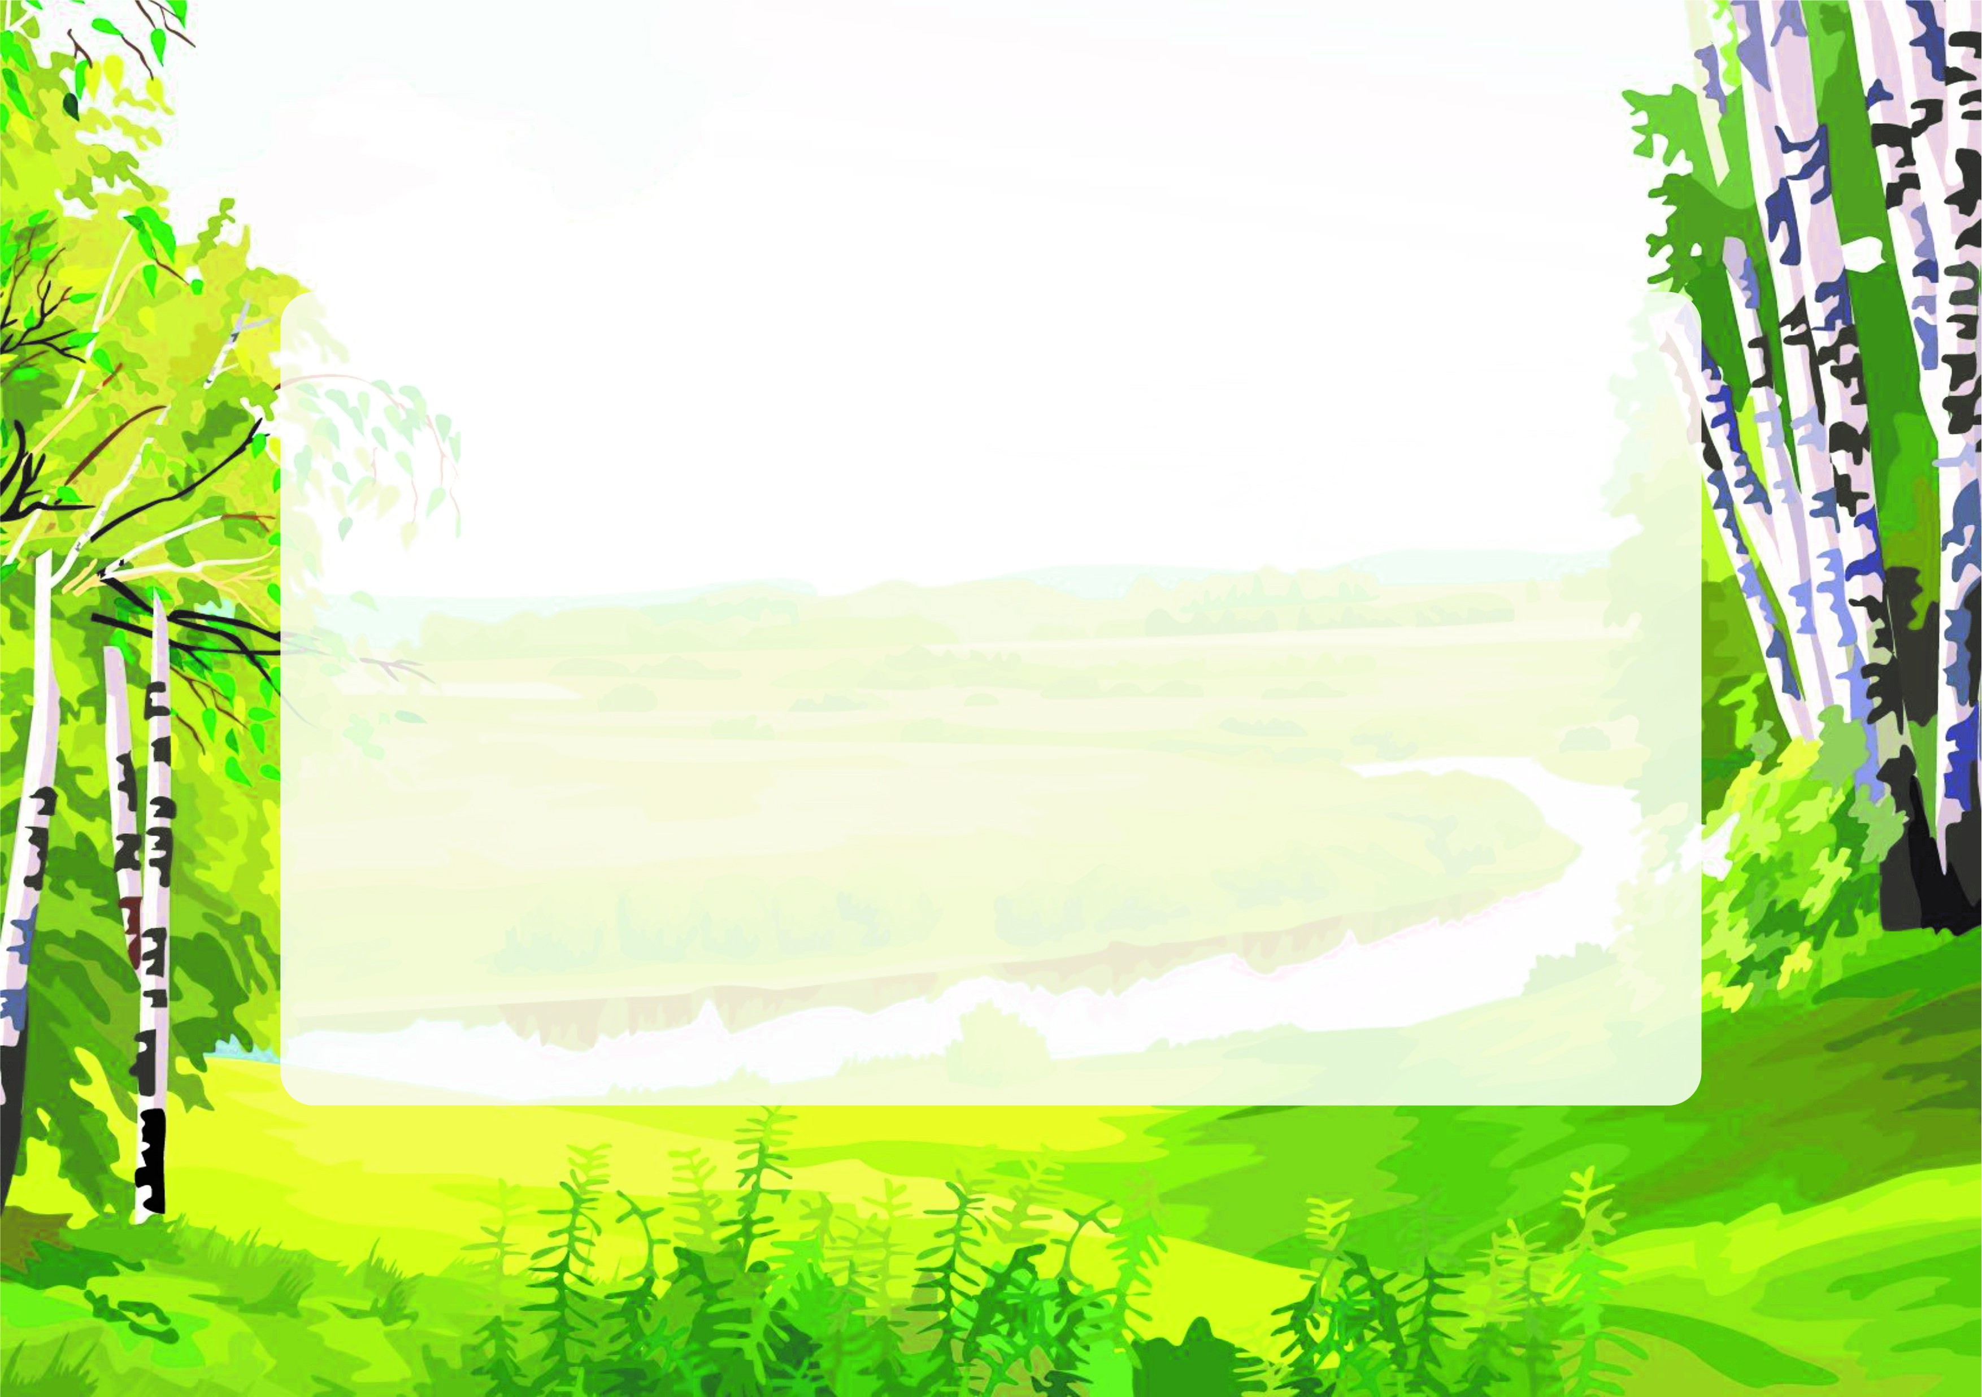
Моя Родина - Россия
МБУ ДО Центр внешкольной работы

Slide 2
Нет земли дороже. Чем Россия!
Родились мы здесь и здесь живём.
Это – наша гордость, наша сила,
Ведь Россию Родиной зовём!

Slide 3

1.Стоит Таня
В белом сарафане.
На стройной ножке,
В ушах – серёжки.

Slide 4

2.На столе стоит пузатый.
Носик – кран его горбатый.
Рядом пряники, конфеты…
Загудит вдруг, как ракета,
Запыхтит, из носа – пар!
Тульский это…

Slide 5
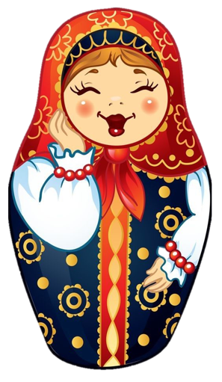
3.Кукла – символ материнства
И семейного единства.
Сарафан её одёжка,
Вся из дерева…

Slide 6
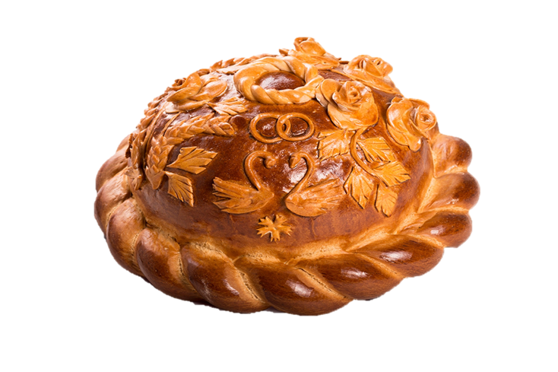
4. Как хлеба и калачи,
Мы тебя пекли в печи.
Вот теперь гостей встречай,
Пышный русский…

Slide 7
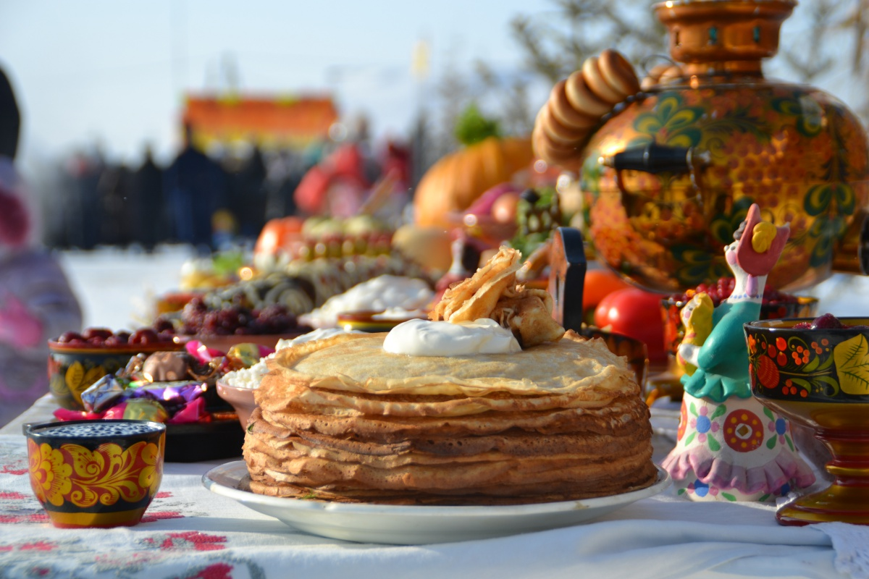
5. Праздник этот знаем мы –
Время проводов зимы.
Люди в эти дни должны
Веселиться, печь блины.

Slide 8

6. Снежинки так прекрасны и легки,
Как совершенны у ромашки лепестки,
Как на доске строка, написанная мелом,
Мы говорим сейчас о цвете …

Slide 9
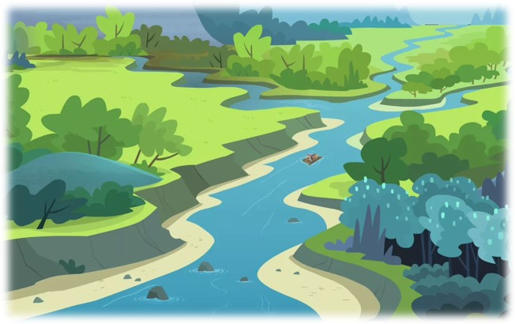
7. Спокойны и чисты рек русских воды
Прозрачны и светлы как вечер зимний
И благородны и просторны неба своды
Художник их раскрасил в …

Slide 10

8. Россия много войн пережила
И наши деды умирали не напрасно
И верность Родине их к славе привела
Под Знаменем Победы ярко…

Slide 11
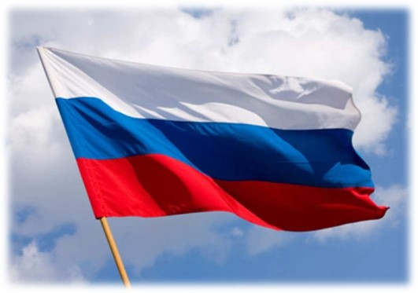
9. Он у нас прекрасный —
Белый, синий, красный!
Белый — мир и чистота,
Синий — верность, небеса,
Красный — мужество, отвага…
Вот цвета родного…!

Slide 12

10.Символ мудрости и власти,
Отгоняющий напасти,
Что крыла свои развёл...
Он – двуглавый птах – ...

Slide 13
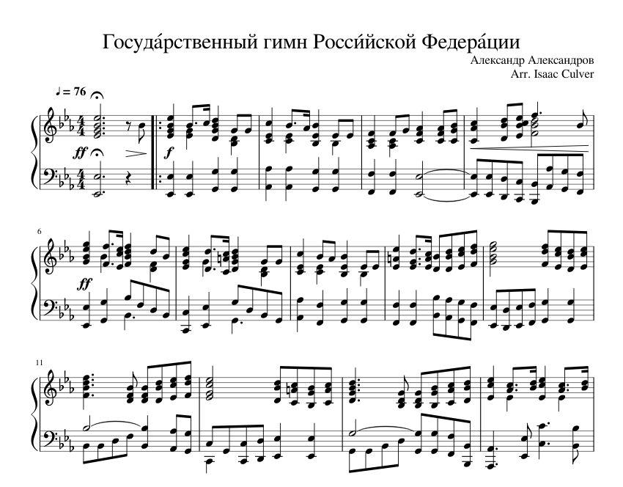
11. Есть главная песня у нашей страны.
Услышав её, мы вставать все должны.
Единству народа поётся в ней слава,
И восхваляется наша держава.

Slide 14
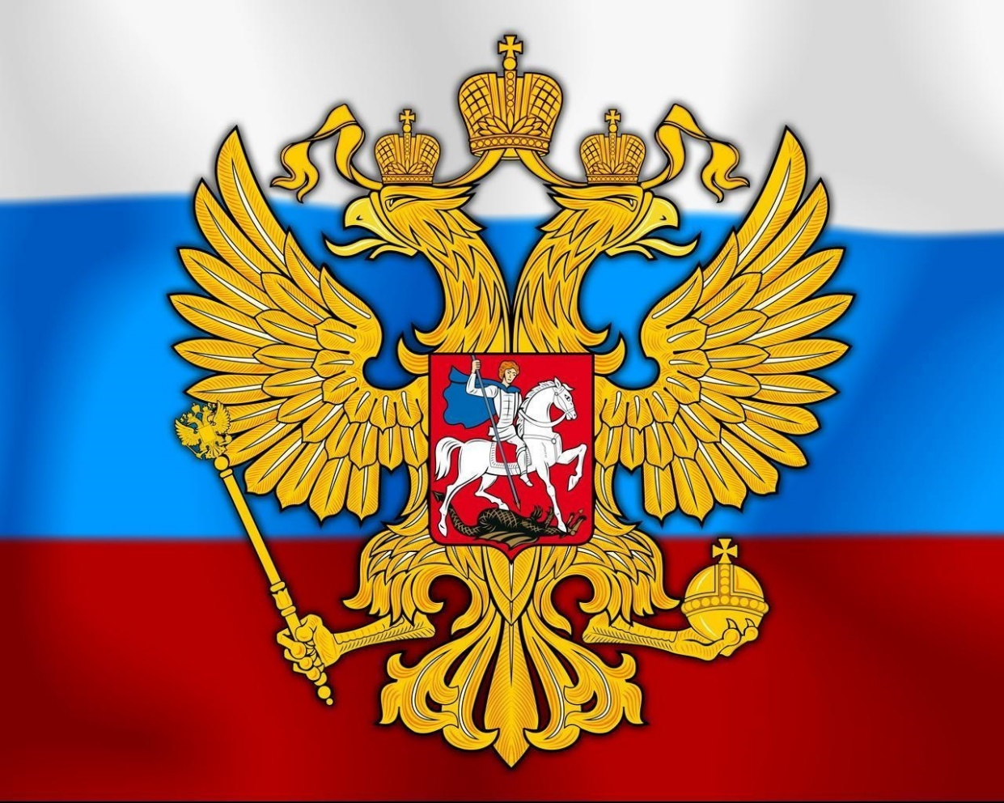
12. Он дополняет гимн и флаг,
Любой страны то главный знак.
У России он особый,
Ты назвать его попробуй.

Slide 15

13. Чтоб город стал краше,
Он принял сто мер,
«Отец» горожан всех –
Заботливый …

Slide 16
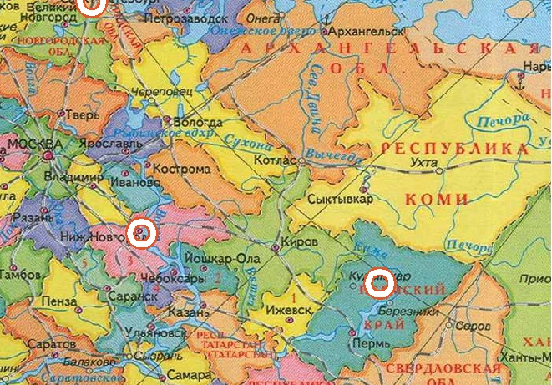
14. Территории страны
Вы, ребята, знать должны,
Чтобы письма всем писать,
Чтоб посылки отправлять.
Есть Рязанская, Тверская,
А у вас она какая?

Slide 17
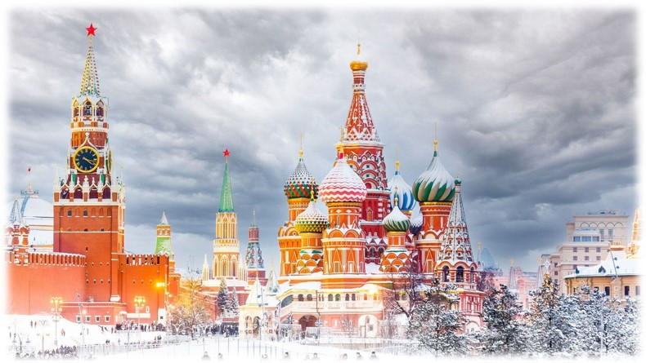
15. Есть здесь Кремль, Мавзолей,
Приезжай, смотри скорей...
Многолюдно... лица, лица,
Этот город есть...

Slide 18
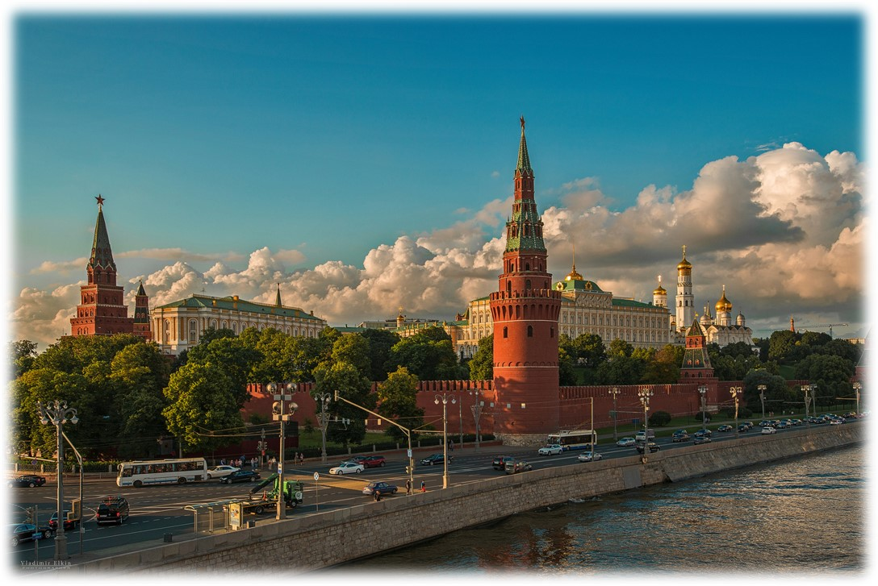
16. Уверен, друзья, отгадаете вы
Ту крепость старинную в центре Москвы.
На шпилях её ярко звёзды горят,
На башне там Спасской куранты звонят.

Slide 19
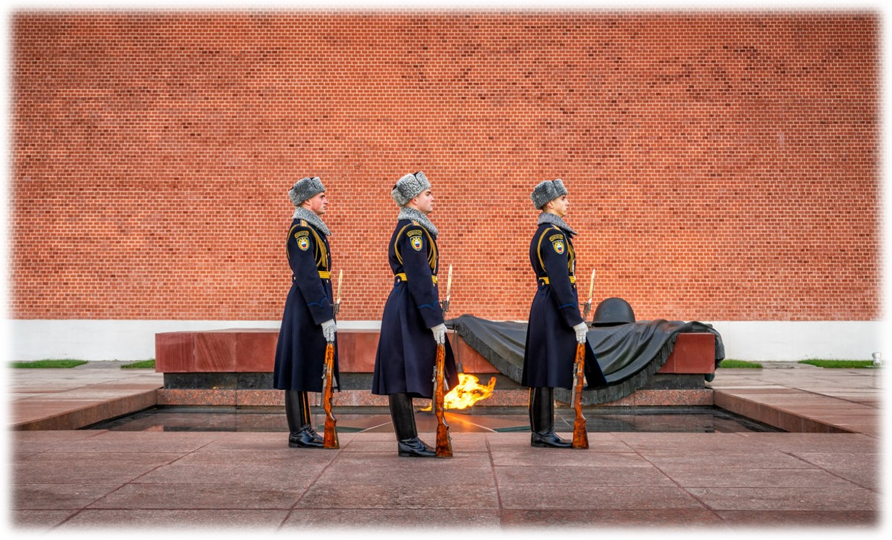
17. У Вечного огня или у Спасской башни
Стоят солдаты, охраняя их.
И если видел ты тот пост однажды,
То назови мне этих часовых.

Slide 20
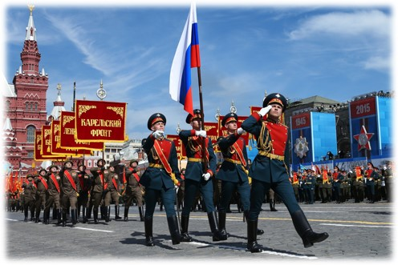
18. Когда в строю за рядом ряд
Шагают тысячи солдат
И движутся послушно
Ракеты, танки, пушки,
Друг другу люди говорят:
На Красной площади …

Slide 21
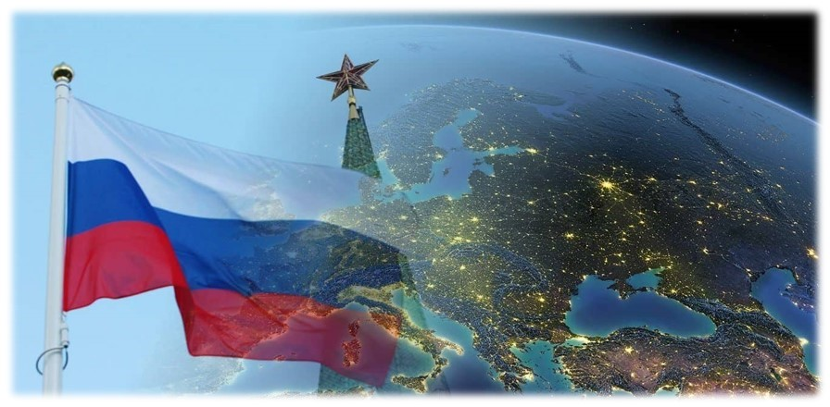
19. Откуда яркая матрёшка,
А также вкусная окрошка?
Кого б об этом ни спросили,
Ответят дружно — из…

Slide 22
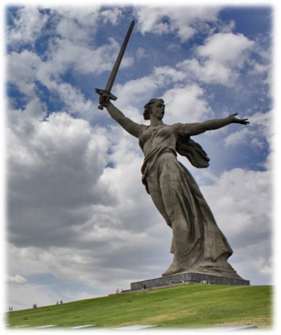
20. Люблю поле и березки,
И скамейку под окном,
Заскучаю — вытру слезки,
Вспоминая о родном.
Никуда я не уеду,
Буду здесь работать, жить,
Сердцу место дорогое
Буду я всегда любить!
Место это знаю я,
А вы знаете, друзья?

Slide 23
Благодарим за участие!

